Slide 1
JBB
Presentación avance implementación política
pública distrital de ruralidad

Slide 3
Territorios del proyecto
Usme: Agroecología – Modelo de producción campesina.
Sumapaz: Agroecología y salud – Modelo de producción y conocimiento ancestral.
Cerros Orientales: Modelo de educación, apropiación social mediante replicabilidad en casa.

Slide 4
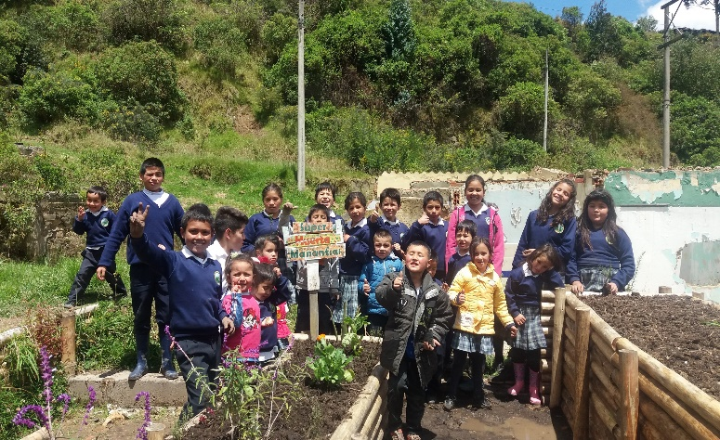
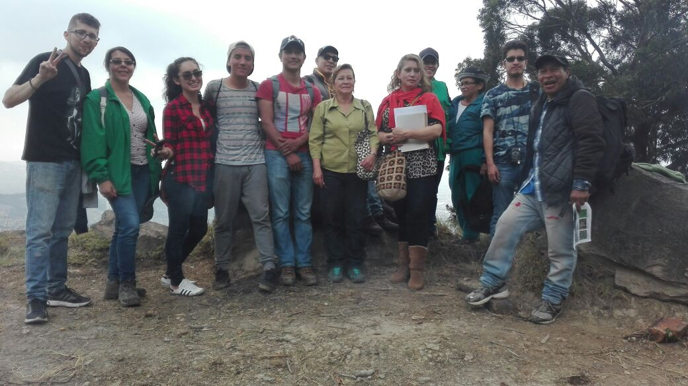
Nodo Cerros Orientales
Territorio
Biodiversidad – identificación del ecosistema, flora y fauna
Biodiversidad – Servicios Ecosistémicos
Ecotalleres
Elaboración de compost y Bio preparados
Elaboración de semilleros
Bioingeniería
Fallo de Cerros orientales
Las aves del Nodo Cerros Orientales (monitoreo participativo)
Artrópodos del Nodo Cerros Orientales (monitoreo participativo)
Interpretación Ambiental
Plantas del Nodo Cerros Orientales (monitoreo participativo)
Plantas Medicinales, elaboración de crema y ungüentos
Elaboración de lácteos y vino
Recorridos guiados Nodo Cerros orientales.
Servicios ecosistémicos

Slide 5
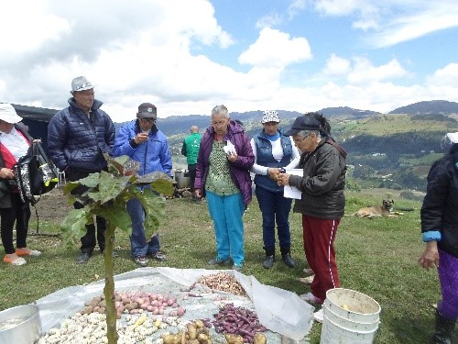
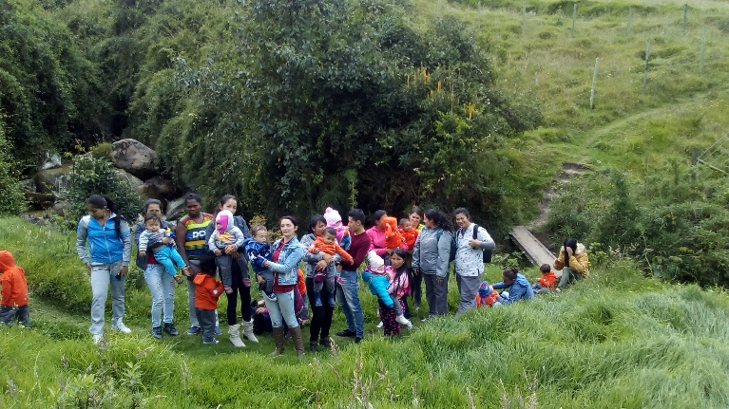
Nodo de Agrobiodiversidad de Usme
Territorio
Biodiversidad – identificación del ecosistema, flora y fauna
Biodiversidad – Servicios Ecosistémicos
Agricultura ecológica y convencional
Apropiación social de la ciencia, la tecnología y la innovación (ASCT): línea de acción de intercambio y transferencia del conocimiento
Apropiación, monitoreo de la biodiversidad y transferencia del conocimiento - Participación Comunitaria en el Nodo de Usme
Talleres de Educación Ambiental con énfasis en agrobiodiversidad
Recorridos de interpretación ambiental por el Nodo Usme
Escuela Agroecológica de Usme

Slide 6
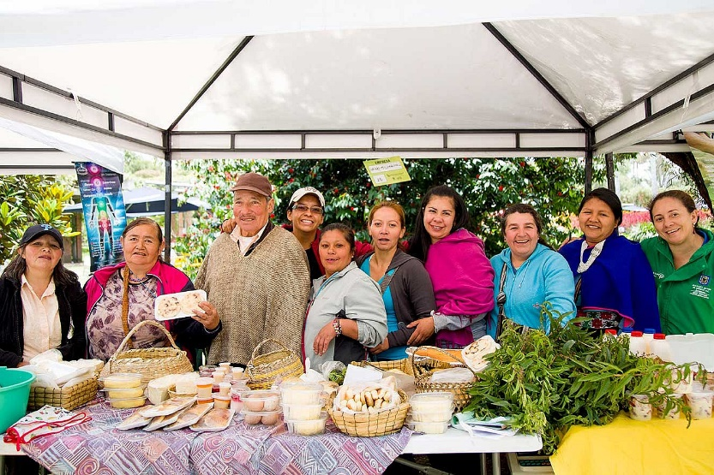
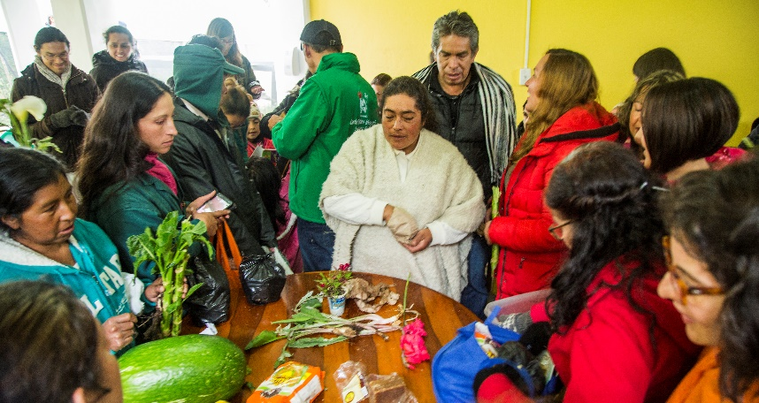
Nodo Sumapaz
Línea 1. Principios básicos de agroecología
Tema 1. El suelo un órgano vivo: su cuidado (biopreparados)
Tema 2. Compostaje y lombricultivos
Tema 3. Semillas Nativas y cosecha
Tema 4. Autogestión y comercialización
Línea 2. Soberanía Alimentaria y EcoSalud
Tema 1. Retrato de Huertas
Tema 2. Historia de alimentos ancestrales
Tema 3. Preparación de recetas tradicionales
Tema 4. Valores Nutricionales
Línea 3. Conocimiento Tradicional de Plantas Medicinales
Tema 1. Inventario de plantas que curan
Tema 2. Recetas de páramo (Arnika, Valeriana, Sanalotodo, planta del dolor)
Tema 3 Preparación de cremas y ungüentos
Tema 4. Preparación de Infusiones
Línea 4. El agua y el ordenamiento territorial
Tema 1. Conocer el territorio a través del agua
Tema 2. Los agroecosistemas y sus impactos ambientales
Tema 3. Buenas prácticas agropecuarias

Slide 8

Nodos de Biodiversidad

Slide 9
GRACIAS

